Slide 1
SOMMAIRE
Historique
La demande
La genèse
Les propositions
Notes:
Déroulé de la présentation

Slide 2
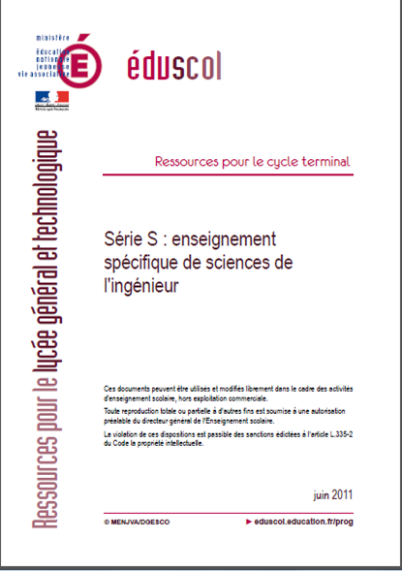
Historique
Élaboration d’un document « ressources pour le cycle terminal » publié en juin 2011
Document téléchargeable sur éduscol :
http://media.eduscol.education.fr/file/SI/14/7/LyceeGT_Ressources_SI_T_serieS_182147.pdf
Notes:
Pour rappel, en juin 2011 est paru le document « ressources pour le cycle terminal » présentant les démarches pédagogiques à mettre en œuvre en Sciences de l’Ingénieur.
Y étaient également précisés le projet, l’agencement du laboratoire de SI ou encore les équipements.

Slide 3
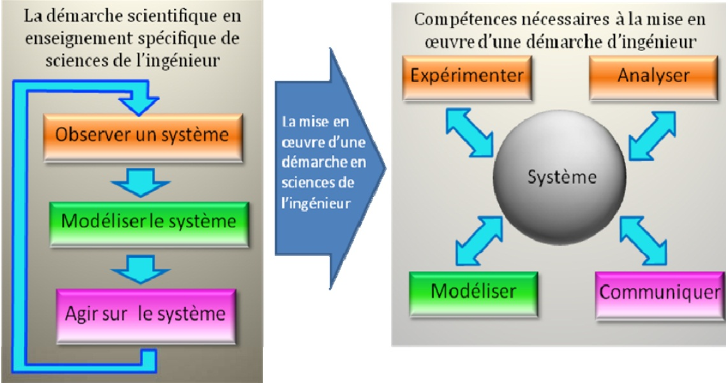
Historique
Document « ressources pour le cycle terminal »
Ce document rappelle la démarche scientifique en S-SI :
3
Notes:
La démarche scientifique intègre l’observation, la modélisation ainsi que l’action sur les systèmes mais également la communication; compétence indispensable au futur ingénieur.

Slide 4
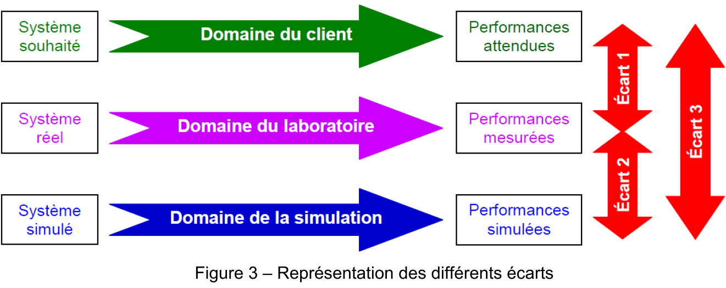
Historique
Document « ressources pour le cycle terminal »
Analyse des écarts entre performances attendues, mesurées et simulées :
4
Notes:
Toujours dans la démarche pédagogique, les élèves sont amenés à comparer différentes performances du système : l’attendu du domaine du client, le mesuré du domaine du laboratoire et le simulé du domaine ??? de la simulation !

Slide 5
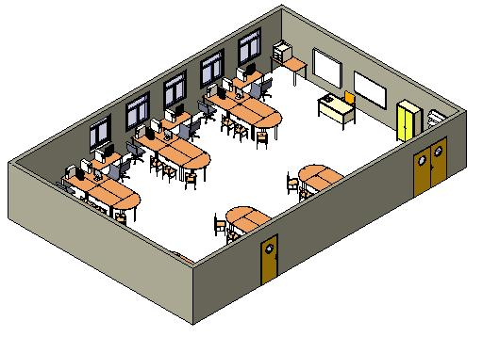
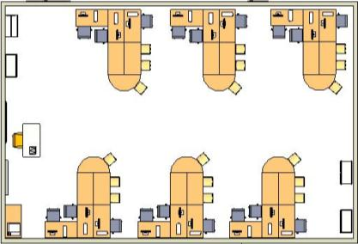
Historique
L’organisation pédagogique
Installation en îlots :
Ce n’est pas uniquement une installation structurelle mais aussi et surtout une organisation pédagogique visant au travail en groupe des élèves.
Les enseignants :
ou plutôt L’enseignant ou LE professeur dans sa classe.
La notion d’équipe trouve sa place lorsqu’il y a plusieurs classes mais aussi grâce au projet.
Notes:
Les îlots permettent :
aux élèves de travailler individuellement ou par équipes, d’avoir accès aux systèmes et aux outils informatiques dans chaque activité ;
à l’enseignant d’intervenir face à tous les élèves par exemple lors des phases d’activation et de restitution.
Chaque îlot doit pouvoir accueillir six élèves au maximum.
À plusieurs reprises, le document ressources fait état de L’enseignant ou du professeur de SI :
les professeurs de SI sont donc répartis sur plusieurs classes et niveaux ;
l’équipe pédagogique intègre donc cet état de fait ainsi que les collègues d’auters disciplines dans le cadre du projet.

Slide 6
Historique
L’organisation pédagogique
Que trouver sur un îlot ?
Au-delà des micros (et de leurs logiciels) et des matériels de mesure (détaillés dans le document ressources), les îlots doivent comporter supports, sous-ensembles ou maquettes des supports, maquettes numériques des supports, …
Les élèves ont des activités différentes, qui conduisent aux mêmes acquisitions de compétences ou à des acquisitions de compétences complémentaires, le tout étant harmonisé lors des synthèses.
Notes:
Les activités de cours, de travaux dirigés et de synthèse nécessitent un accueil dans une salle banalisée à proximité immédiate du laboratoire de sciences de l’ingénieur. Cette salle dispose d’un ensemble de vidéo projection et doit pouvoir accueillir une division.

Slide 7
Historique
Les matériels pédagogiques
Pas de liste de matériels !
Extrait du document ressources :
« Il est recommandé de choisir des supports d’enseignement dans le champ des matériels grand public et de l’environnement des élèves. Le coût unitaire doit être compatible avec des achats multiples et permettre des renouvellements fréquents afin de suivre les évolutions technologiques. »
Ces matériels seront donc peu coûteux et légers permettant ainsi une implantation dans tous les lycées.
Notes:
Pour paraphraser Norbert Perrot, le coût unitaire des systèmes étudiés doit permettre de suivre l’évolution des techniques mais aussi et surtout l’implantation de notre spécialité dans tous les lycées.

Slide 8
La demande
Des équipes pédagogiques :
Afin de réfléchir aux futurs équipements de leurs laboratoires.
Des Régions :
Afin de permettre d’établir des budgets prévisionnels pour l’équipement des laboratoires actuels ou à venir.
Des IA-IPR :
Afin de conseiller les Chefs de Travaux dans leurs demandes d’équipements à la Région, demande d’écriture d’un guide proposant des matériels précis.

Slide 9
La genèse
Qui ?
Des enseignants de SI (de pré bac et de classes préparatoires)
Des inspecteurs (IA-IPR et IGEN)
Où ?
À Paris
Quand ?
Novembre décembre 2011

Slide 10
La genèse
Quoi ?
Des supports plutôt « peu coûteux » répondant aux thèmes d’études des Sciences de l’ingénieur.
Thèmes
Mobilité
Santé
Confort
Protection
Énergie
Environnement
Assistance au développement
Notes:
Thèmes du document ressources mais aussi thèmes de l’EE SI : mobilité, sport, santé, habitat, équipements publics, énergie, communication, culture et loisirs, bionique, dématérialisation des biens et des services.

Slide 11
La genèse
Modèle de grille de définition
Thème :
Nom du système
Besoin
Indications quantifiées dans le cahier des charges
Grandeurs mesurables
Grandeurs simulées
Notes:
Pas d’indication de coût…

Slide 12
Les propositions
Ajouts au texte ; chapitre 2.1.2. Les îlots
…
Logiciels informatiques
Les postes informatiques devront être équipés au minimum des outils informatiques suivants :
progiciel de CAO 2D et 3D ;
module de simulation mécanique associé ou non au progiciel de CAO 3D ;
progiciel d'analyse de trame ;
progiciel de description du comportement par graphe d’état, logigramme, algorigramme avec module permettant de générer et implanter un programme dans un système cible ou une carte de développement ;
progiciel incluant une approche causale ou acausale permettant de simuler le fonctionnement complet d’un système intégrant plusieurs sources d’énergie, plusieurs convertisseurs d’énergie et leurs commandes associées ;
suite bureautique avec tableur-grapheur, traitement de texte, logiciel de présentation.
Ces outils informatiques peuvent être acquis séparément ou intégrés dans un ou plusieurs produits.
Notes:
Équipement informatique des îlots.
Il est fait mention « des » postes informatiques ou de plusieurs postes dans le document ressources suffisamment performants pour exécuter simultanément plusieurs logiciels d’ingénierie et de bureautique.

Slide 13
Les propositions
Ajouts au texte ; chapitre 2.1.2. Les îlots
…
Appareils de mesure de base équipant chaque îlot
Les îlots devront être équipés au minimum des appareils de mesure suivants :
multimètre numérique ;
sonde de courant ;
deux sondes de tension différentielles ;
oscilloscope 100 MHz, deux voies avec fonction de calcul sur les voies (addition, produit) ;
générateur de fonctions numérique 20 MHz ;
alimentation stabilisée 2x30 V réglables, 5 Volts - 3 A.
Notes:
Quelques équipements de mesurage (complétés plus bas par les équipements nécessaires pour les supports choisis). La « caisse à outils » n’apparaît pas ici mais un outillage de base pourrait être présent dans le laboratoire sans en équiper tous les îlots.

Slide 14
Les propositions
Ajouts au texte ; chapitre 2.1.3. Les supports d’enseignements
…
Il est indispensable de s’assurer que les indications du cahier des charges fonctionnel doivent pouvoir pour tout ou partie être quantifiées par des mesures expérimentales de grandeurs physiques sur le système réel ou par la simulation à l’aide des modèles.
Les modèles sont considérés comme faisant partie du système ; ils peuvent être acquis auprès des fournisseurs d’équipements en même temps que le système matériel, ou pourront être développés dans le cas de systèmes existants déjà dans le laboratoire.
Les supports d’enseignement permettent d’aborder aussi bien les thèmes vus en enseignement d'exploration sciences de l'ingénieur tels que la mobilité, le sport, la sante, l’habitat, les équipements publics, l’énergie, la communication, la culture et les loisirs, la bionique, la dématérialisation des biens et des services que les thèmes préconisés dans le document ressources pour la classe.
Notes:
Pour choisir un équipement entrant dans le laboratoire de S-SI, il faut que les données du cahier des charges soient mesurables et/ou simulables.
Thèmes du document ressources : confort, énergie, environnement, santé, mobilité, protection et assistance au développement.

Slide 15
Les propositions
Annexe 2 : descriptif et possibilités pédagogiques des supports d’enseignement
Exemple
Thème : Santé
Assistance à la rééducation
Besoin | Effectuer de la rééducation passive des membres inférieurs
Indications quantifiées dans le cahier des charges | Vitesse, temps de travail, indication de l’énergie dépensée par l’utilisateur, possibilité laissée à l’utilisateur de choisir un programme de rééducation
Grandeurs mesurables | La vitesse, le couple de pédalage, la position
Grandeurs simulées | Le programme de rééducation, la vitesse, la position, l’effort
Notes:
Un premier exemple…

Slide 16
Les propositions
Annexe 2 : descriptif et possibilités pédagogiques des supports d’enseignement
Exemple
Thème : Énergie
Projecteur de scène motorisé
Besoin | Animer une scène par des effets lumineux
Indications quantifiées dans le cahier des charges | Vitesse angulaire, position angulaire, intensité lumineuse, nombre de couleurs
Grandeurs mesurables | La vitesse angulaire, l’intensité lumineuse, la position, la consommation d’énergie, possibilité de visualisation physique et logique des trames
Grandeurs simulées | La vitesse angulaire, la position, la consommation d’énergie, génération logique des trames
Notes:
Un autre…

Slide 17
Les propositions
Annexe 3 : liens connaissances et capacités - supports d’enseignement
Notes:
Pour chaque thème, un ou plusieurs supports sont proposés ainsi que les points du programme qui peuvent être traités.
La liste proposée n’est bien sûr pas exhaustive et peut être abondée dans chaque établissement en respectant le cahier des charges rappelé plus haut.

Slide 18
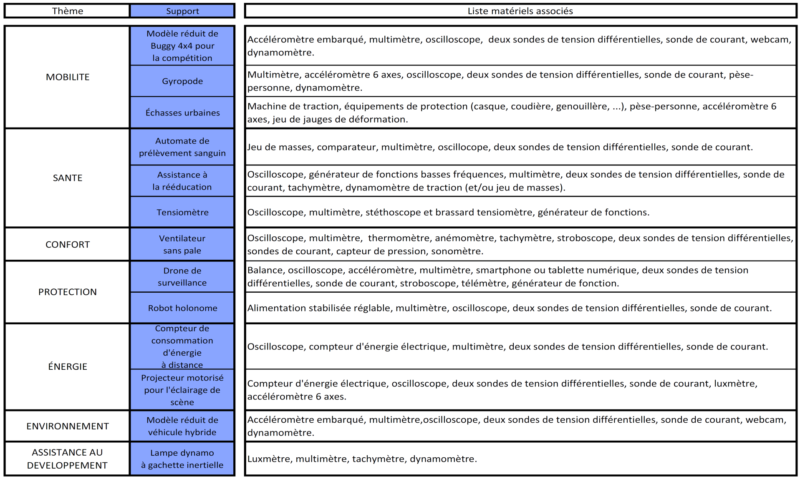
Les propositions
Liste des matériels de mesures adaptés à chaque support
Notes:
Pour chacun des supports proposés, la liste des matériels nécessaires est rappelé car si nous avons proposé une liste indispensable par îlot, certains matériels peuvent être présent dans le laboratoire en seulement un ou deux exemplaires.

Slide 19
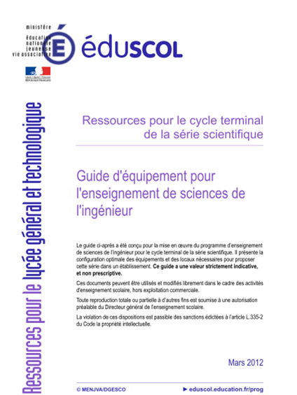
Merci de votre attention
Le document final :
À paraître
prochainement…
Notes:
L’ensemble des informations de ce diaporama proviennent du document final intitulé « Ressources pour le cycle terminale de la série scientifique » à paraître prochainement. En principe dans les jours voire les heures qui viennent…

